Slide 1
1장. 파이썬을 소개합니다

Slide 2
차례
▶ 학습내용
▶ LAB
01 프로그래밍 언어의 개념을 학습합니다.
02 파이썬을 내 컴퓨터에 설치합니다.
03 첫 번째 프로그램을 작성해봅니다.
04 코드를 파일에 저장하여 실행하는 방법을 알게 됩니다.
05 터틀 그래픽으로 여러 가지 그림을 그려봅니다.
01 print(）실습
02 원과 다각형 그리기
03 터틀 그래픽 더 살펴보기

Slide 3
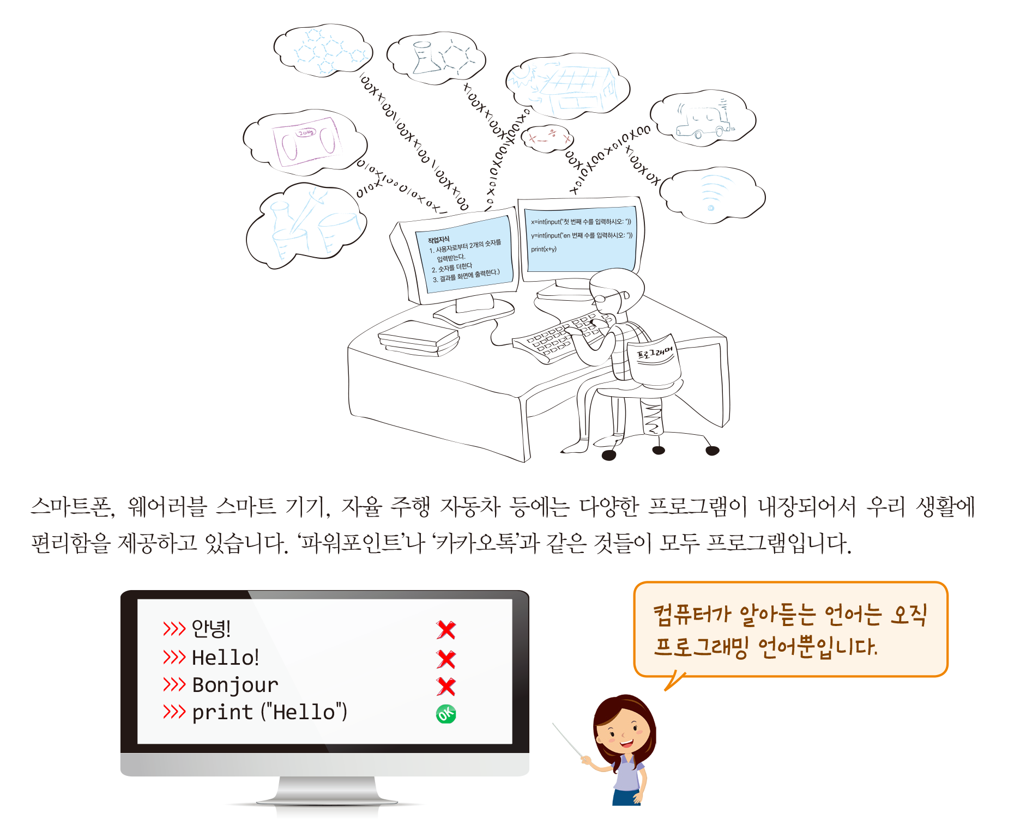
01. 프로그래밍이 무엇이죠?
우리는 여러 가지 문제를 해결하기 위해 컴퓨터 프로그램을 많이 사용함

Slide 4
01. 프로그래밍이 무엇이죠?
프로그램(program)은 컴퓨터에 어떤 일을 어떻게 시킬지를 기록해 놓은 작업 지시서
작업의 지시가 컴퓨터에서 작동하려면 프로그래밍 언어로 만들어져야 함.
프로그래머 : 프로그래밍 언어를 이용하여 논리적이고 명확하게 프로그램을 작성하여 문제를 해결하는 사람

Slide 5
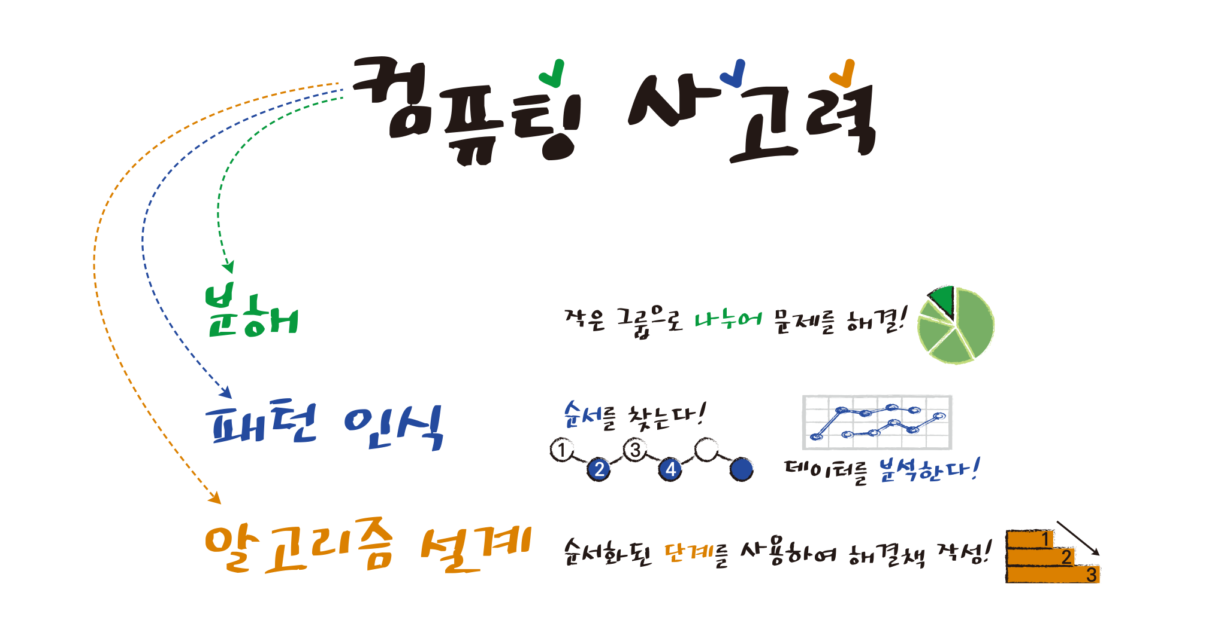
02. 프로그래밍을 배우면 무엇을 할 수 있을까요?

Slide 6
02. 프로그래밍을 배우면 무엇을 할 수 있을까요?
컴퓨터를 여러분 마음대로 제어할 수 있습니다.
프로그래밍은 생각하는 방법을 가르쳐 줍니다.
프로그래밍을 하면 더 창의적인 사람이 됩니다.
프로그래밍은 논리적인 사고방식과 문제해결력을 키워줍니다.

Slide 7
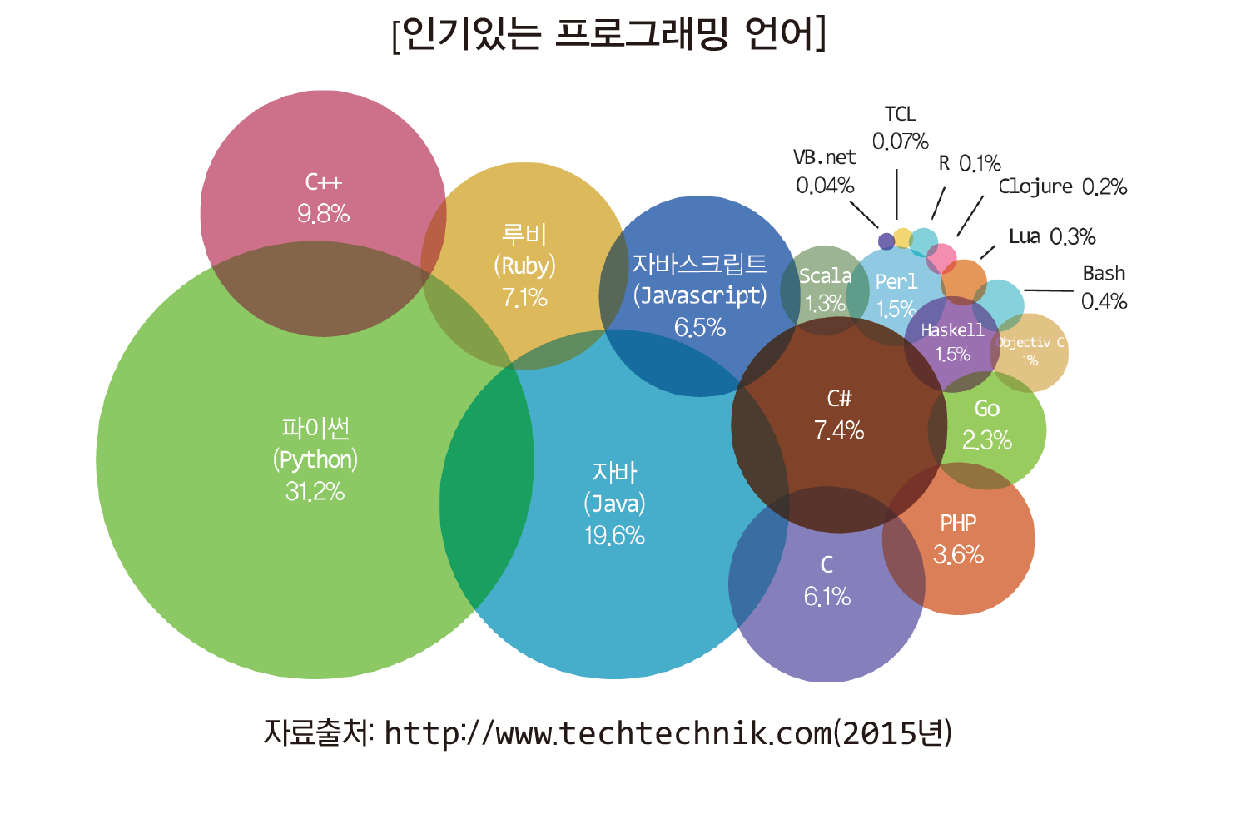
03. 두근두근 파이썬
프로그래밍 언어의 종류는 다양
문제를 해결할 때는 문제의 내용, 목적, 주어진 조건을 따져보고 알맞은 프로그래밍 언어를 선택하는 것이 좋습니다.
각각의 프로그래밍 언어는 고유한 문법 체계와 장단점을 가지고 있습니다.

Slide 8
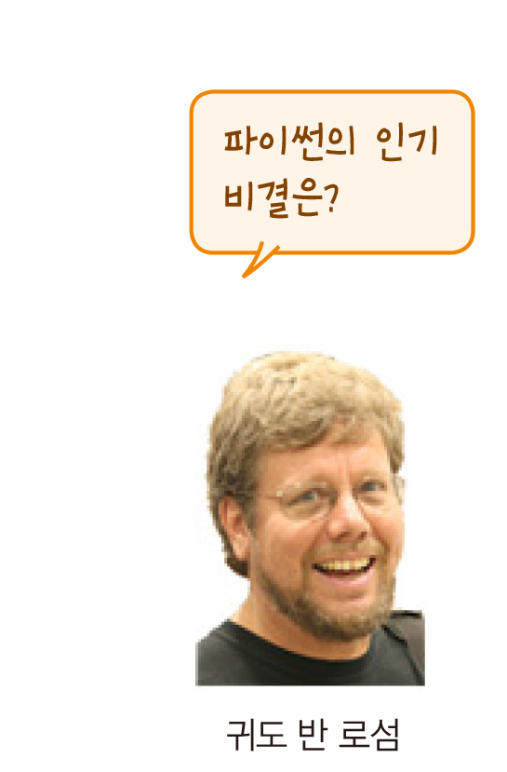
03. 두근두근 파이썬
문법이 쉬워 초보자도 배우기에 좋습니다.
오픈 소스이면서도 강력한 언어입니다
코드가 간결하고 프로그래밍을 즐기게 해줍니다.

Slide 9
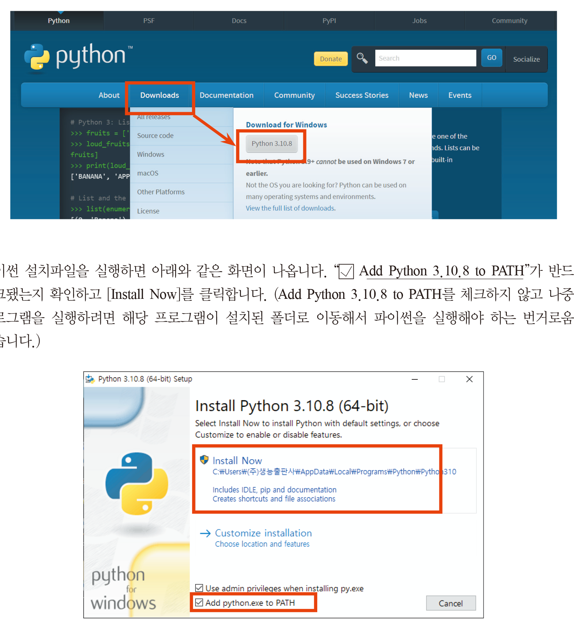
04. 파이썬 설치하기
http://www.python.org/에 접속

Slide 10
04. 파이썬 설치하기

Slide 11
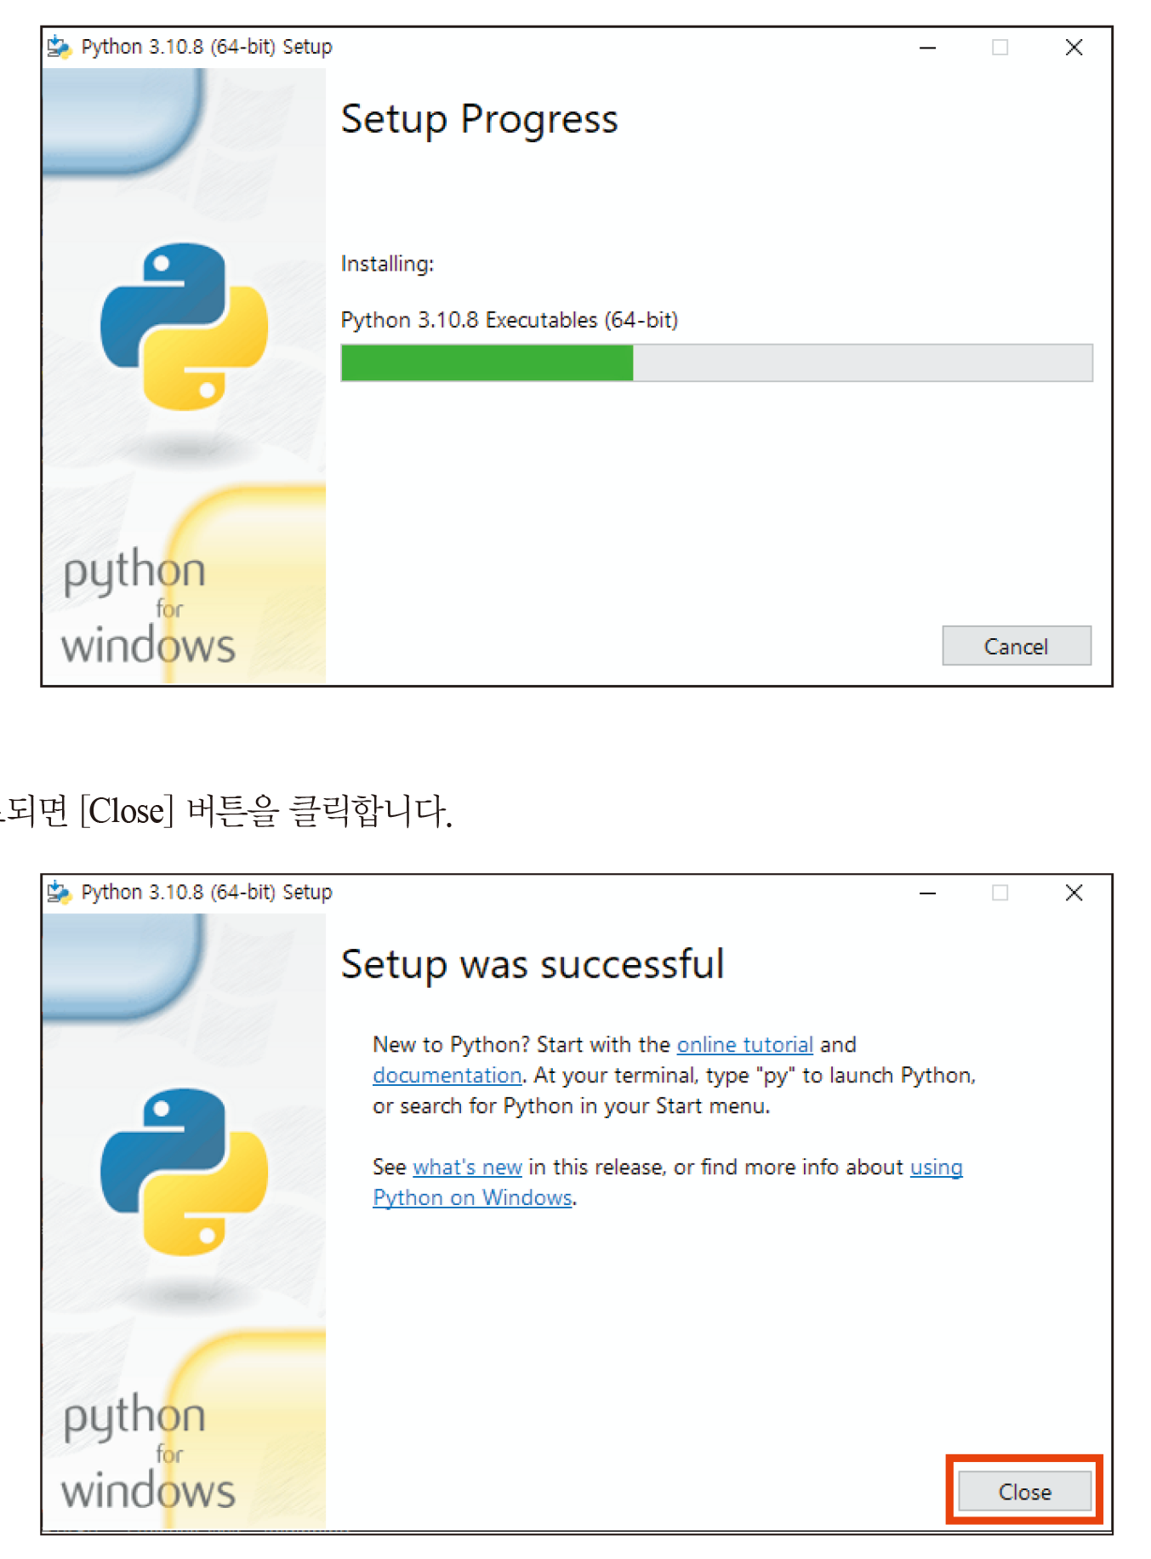
04. 파이썬 설치하기

Slide 12
04. 파이썬 설치하기

Slide 13
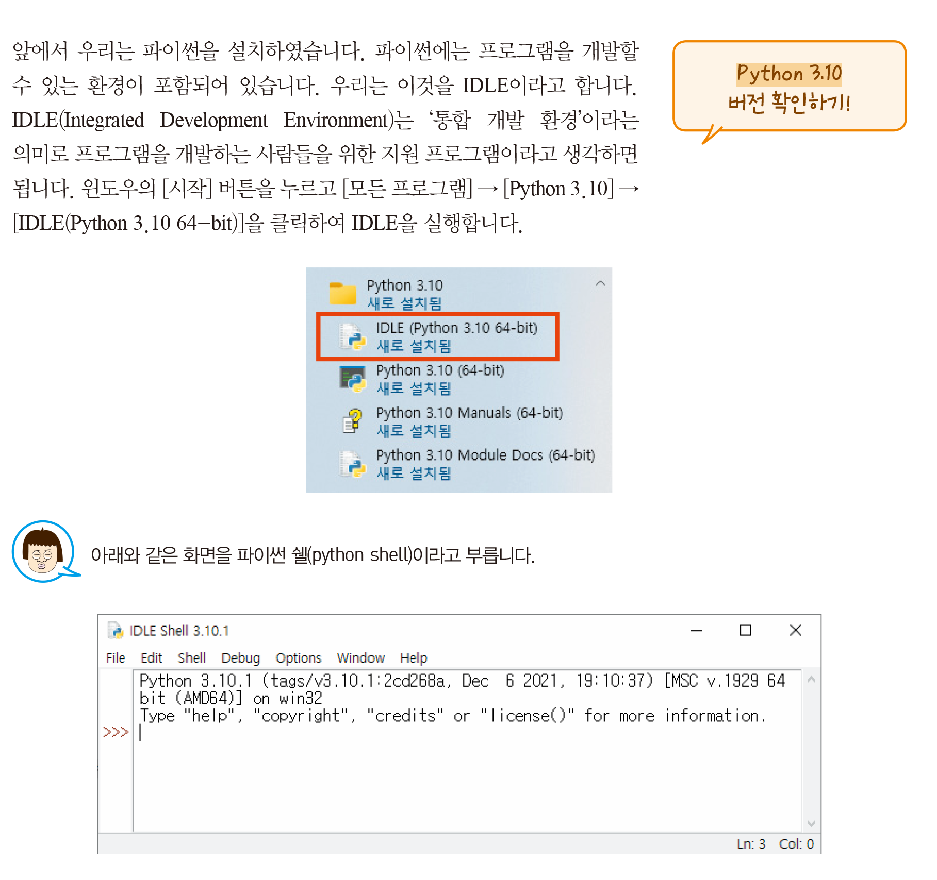
05. 파이썬 IDLE 실행하기

Slide 14
05. 파이썬 IDLE 실행하기

Slide 15
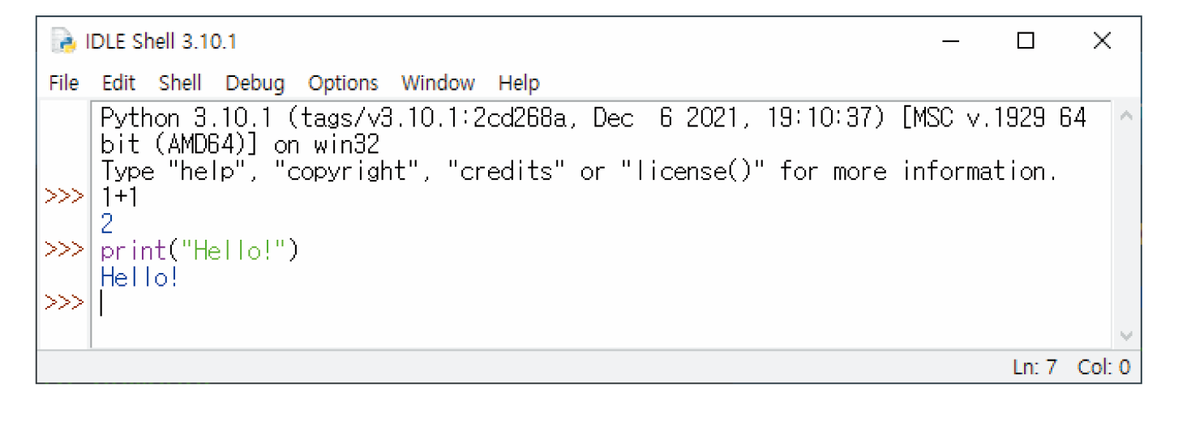
05. 파이썬 IDLE 실행하기

Slide 16
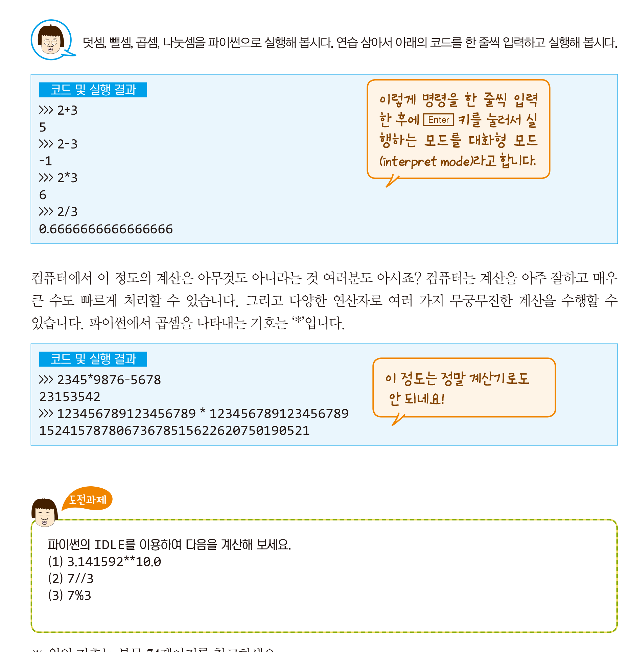
06. 파이썬 첫걸음 - 계산하기

Slide 17
06. 파이썬 첫걸음 - 계산하기

Slide 18
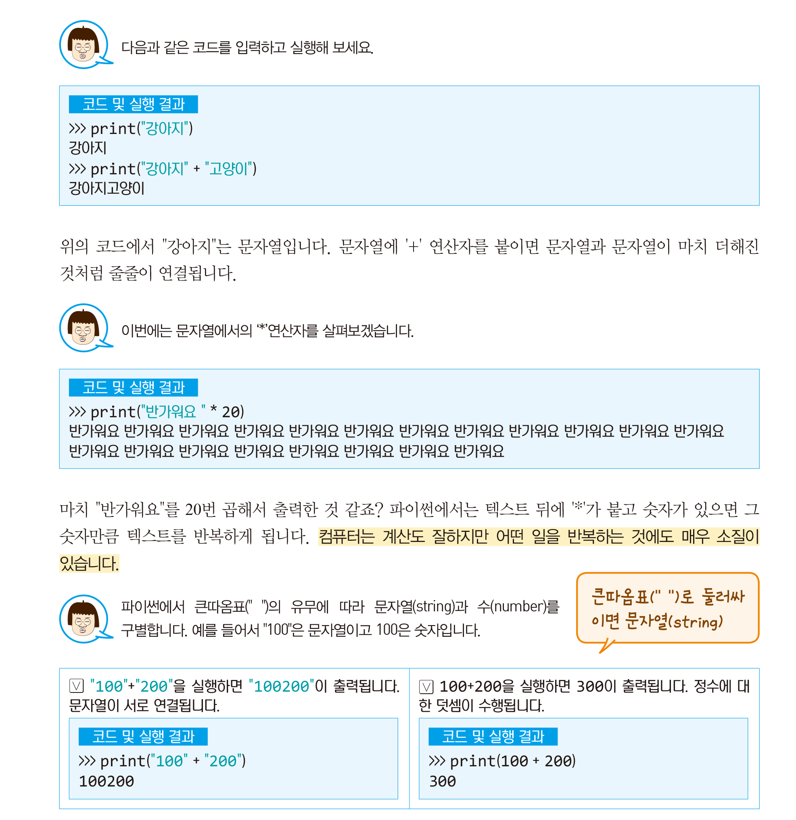
07. 파이썬 첫걸음 - 문자 출력하기
파이썬에서 큰따옴표("...")로 둘러싸면 문자열(string)이 됩니다.
문자열에 ‘+’ 연산자를 붙이면 문자열과 문자열이 마치 더해진 것처럼 줄줄이 연결됩니다.

Slide 19
07. 파이썬 첫걸음 - 문자 출력하기
파이썬에서는 텍스트 뒤에 ‘*’가 붙고 숫자가 있으면 그 숫자만큼 텍스트를 반복하게 됩니다.

Slide 20
07. 파이썬 첫걸음 - 문자 출력하기

Slide 21
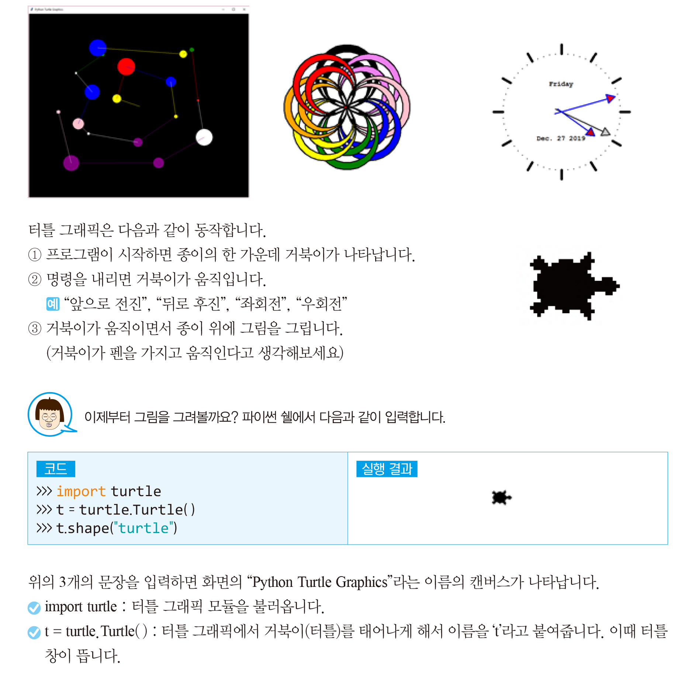
08. 파이썬 첫걸음 – 그리기1
터틀 그래픽(turtle graphic) 모듈

Slide 22
08. 파이썬 첫걸음 – 그리기1
터틀 그래픽은 동작
① 프로그램이 시작하면 종이의 한 가운데 거북이가 나타납니다.
② 명령을 내리면 거북이가 움직입니다.
예) “앞으로 전진”, “뒤로 후진”, “좌회전”, “우회전”
③ 거북이가 움직이면서 종이 위에 그림을 그립니다.
(거북이가 펜을 가지고 움직인다고 생각해보세요

Slide 23
08. 파이썬 첫걸음 – 그리기1

Slide 24
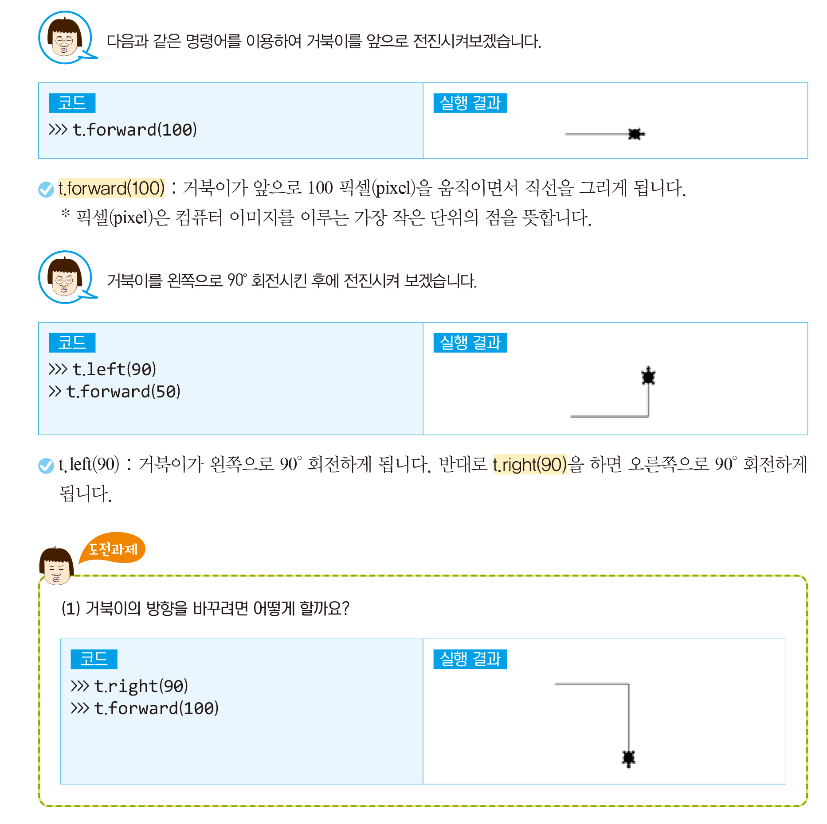
08. 파이썬 첫걸음 – 그리기1

Slide 25
08. 파이썬 첫걸음 – 그리기1

Slide 26
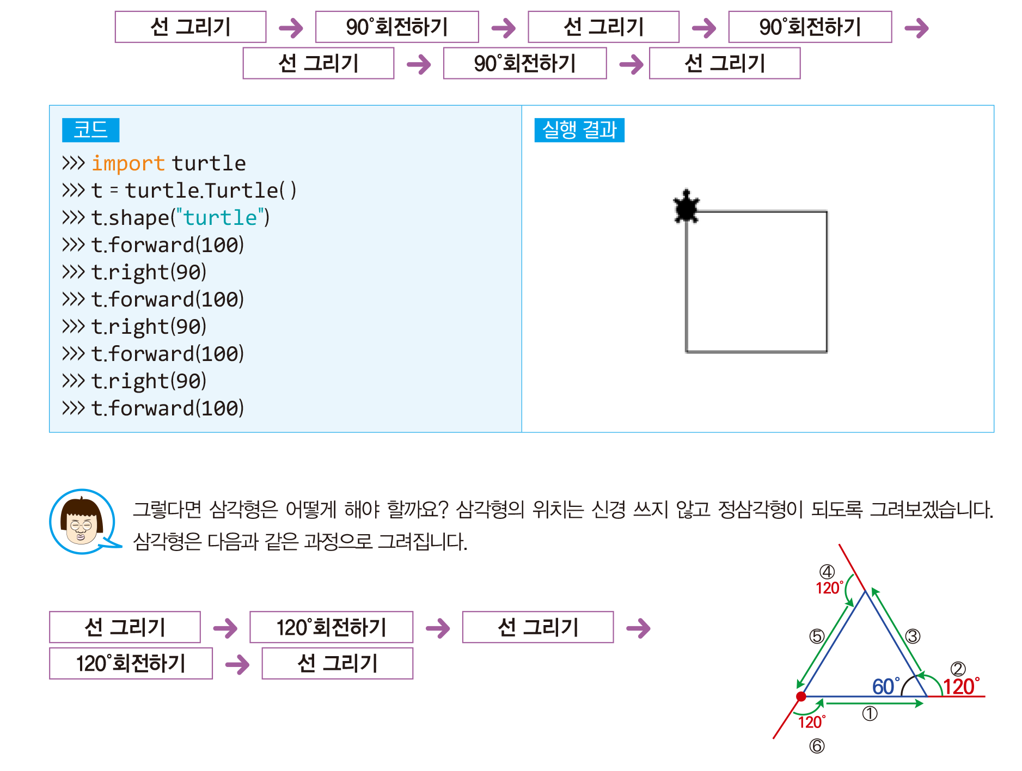
09. 파이썬 첫걸음 – 그리기2

Slide 27
09. 파이썬 첫걸음 – 그리기2

Slide 28
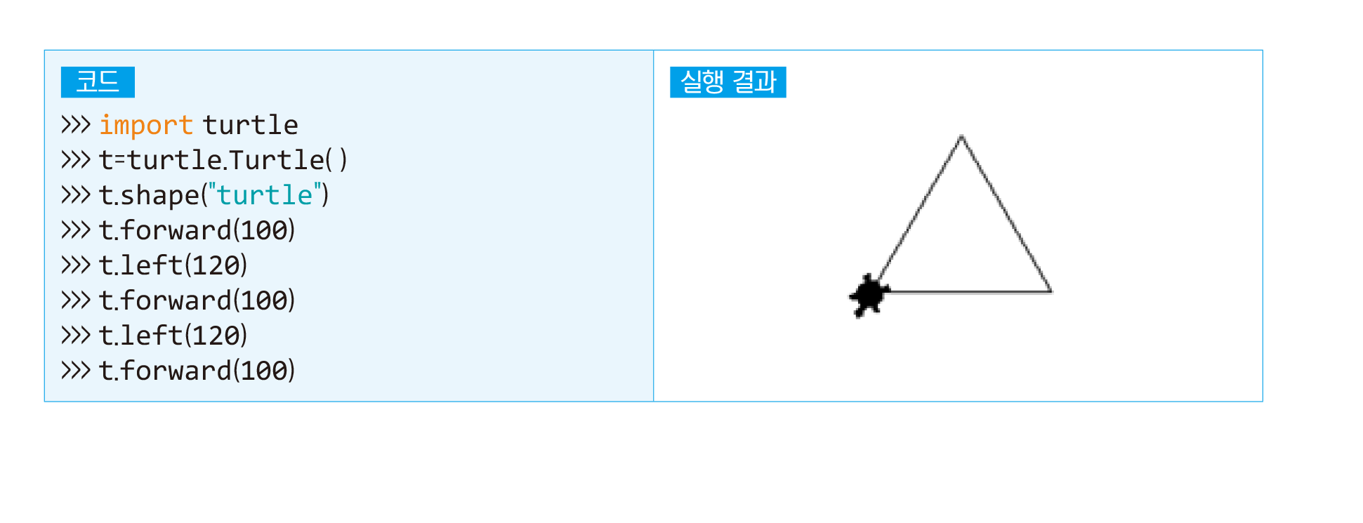
09. 파이썬 첫걸음 – 그리기2

Slide 29
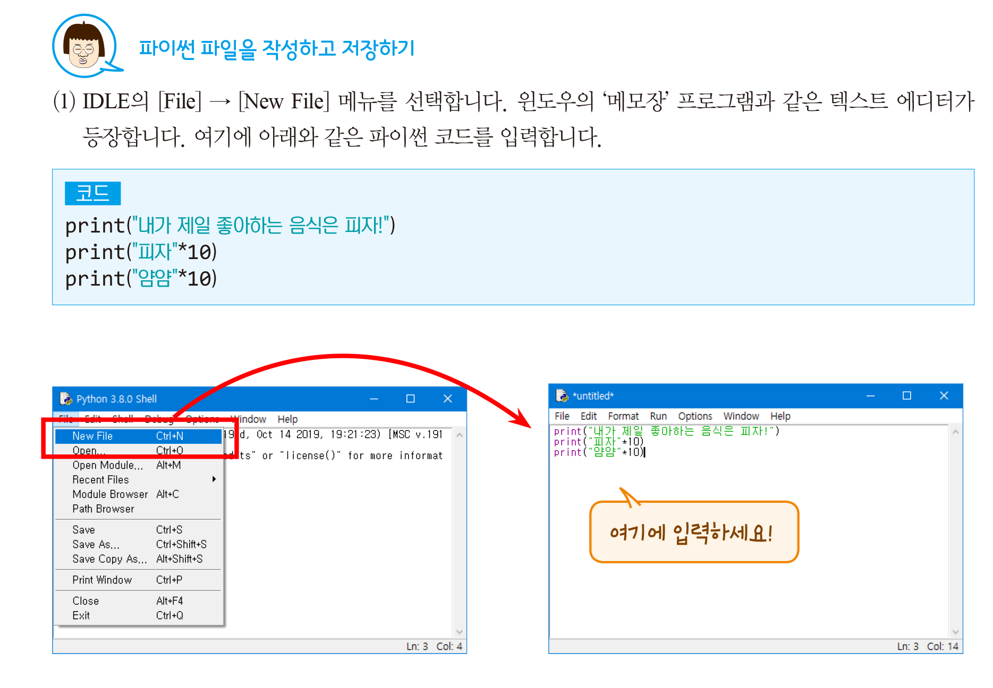
10. 스크립트 모드
우리의 프로그램 코드는 더욱 복잡해지고 길어지므로 코드를 저장할 필요가 있습니다.
파이썬에는 스크립트 모드(script mode)에서 파이썬 프로그램 파일을 만들어 코드를 저장하고 실행할 수 있습니다.

Slide 30
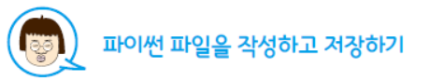
10. 스크립트 모드
IDLE의 [File] → [New File]
아래의 코드를 입력

Slide 31
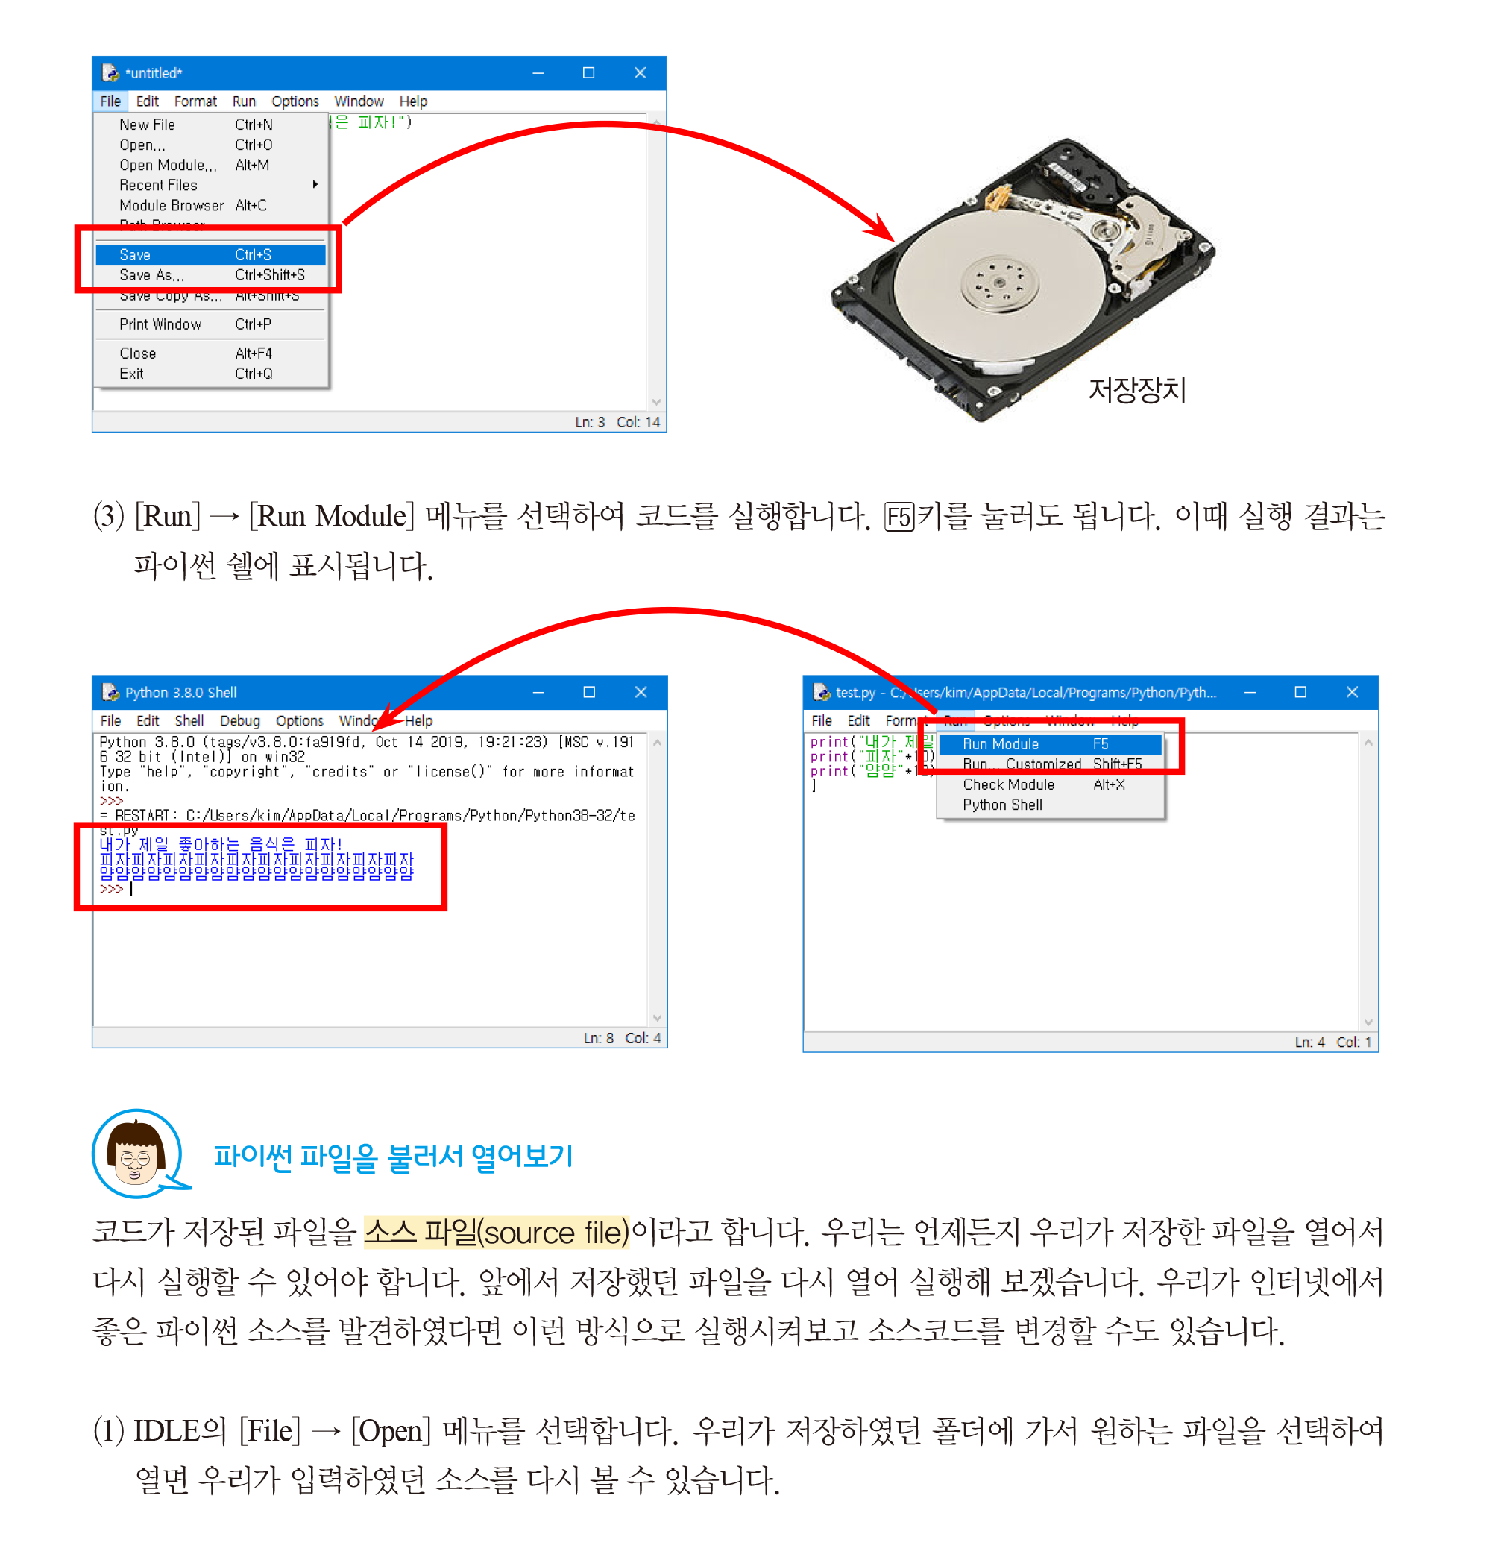
10. 스크립트 모드
[File] → [Save]
파일 확장자: .py

Slide 32
10. 스크립트 모드
[Run] → [Run Module]
F5키

Slide 33

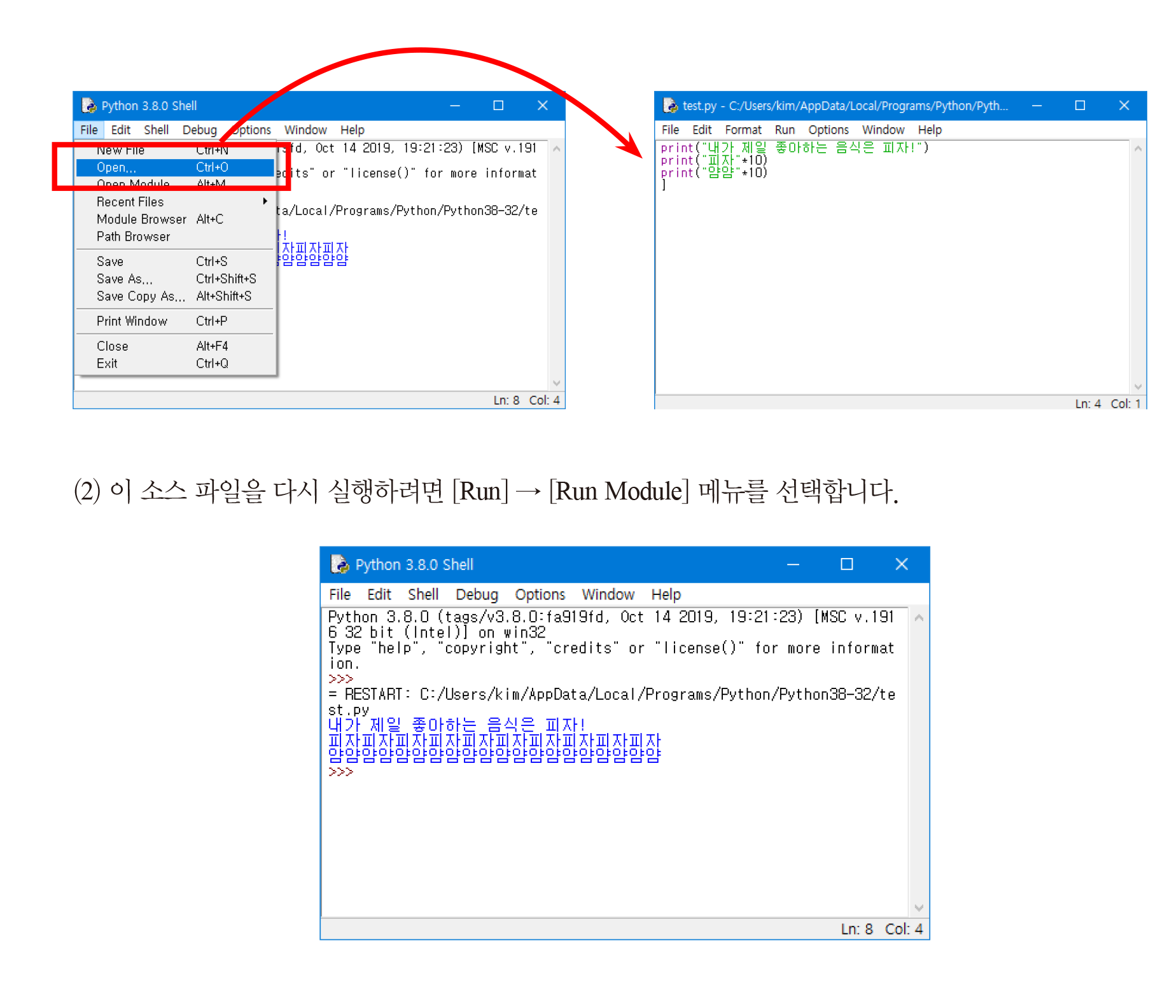
10. 스크립트 모드
IDLE의 [File] → [Open]

Slide 34
10. 스크립트 모드
[Run] → [Run Module]

Slide 35
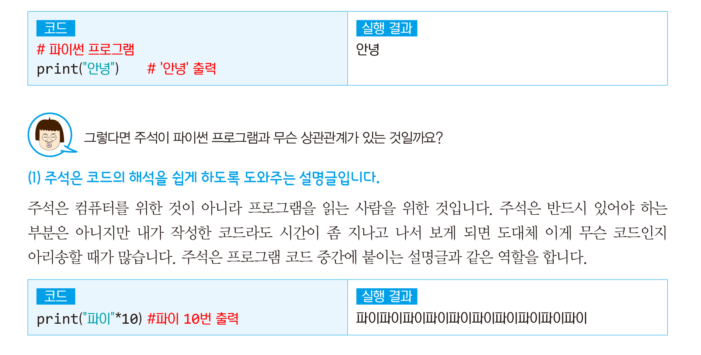
11. 읽으면 도움이 돼요 - 주석
주석(comment) : 프로그램을 설명하는 글
‘#’로 시작하는 부분부터 줄의 끝까지 주석으로 취급

Slide 36
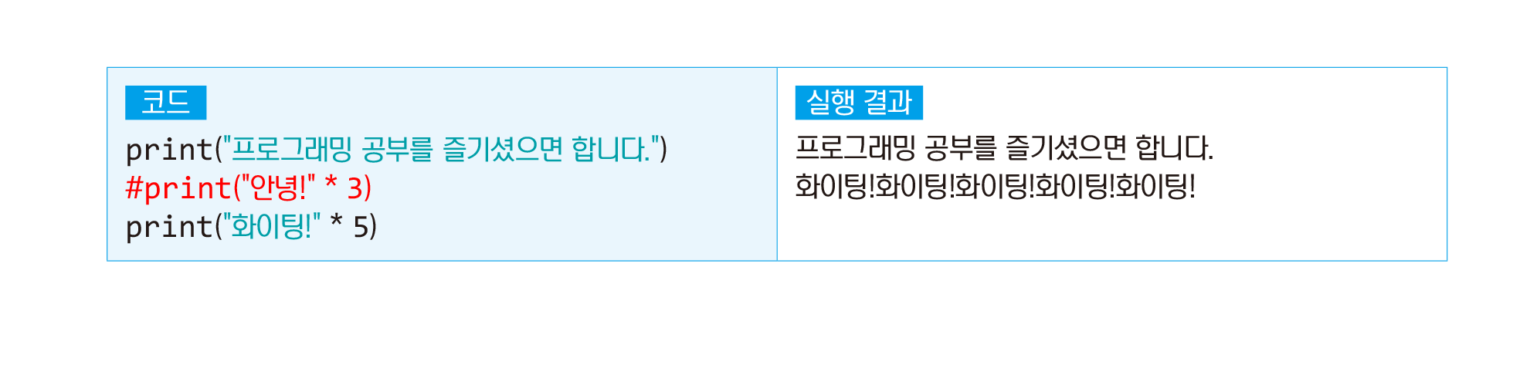
11. 읽으면 도움이 돼요 - 주석
주석은 코드의 해석을 쉽게 하도록 도와주는 설명글
소스코드의 특정 부분을 잠시 사용하지 않게 만들고 싶은 경우에 사용

Slide 37
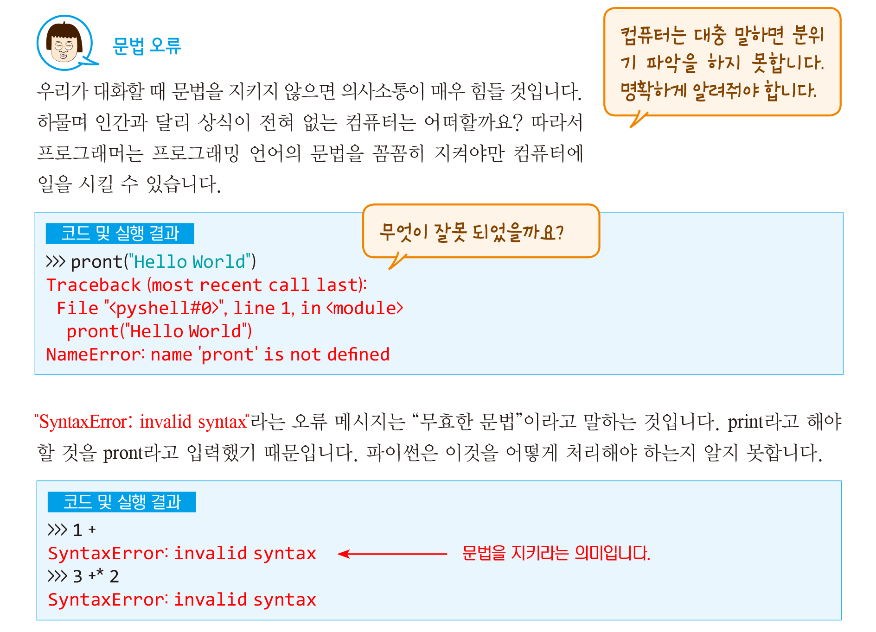
12. 문제가 생겼어요 - 오류
SyntaxError: invalid syntax

Slide 38
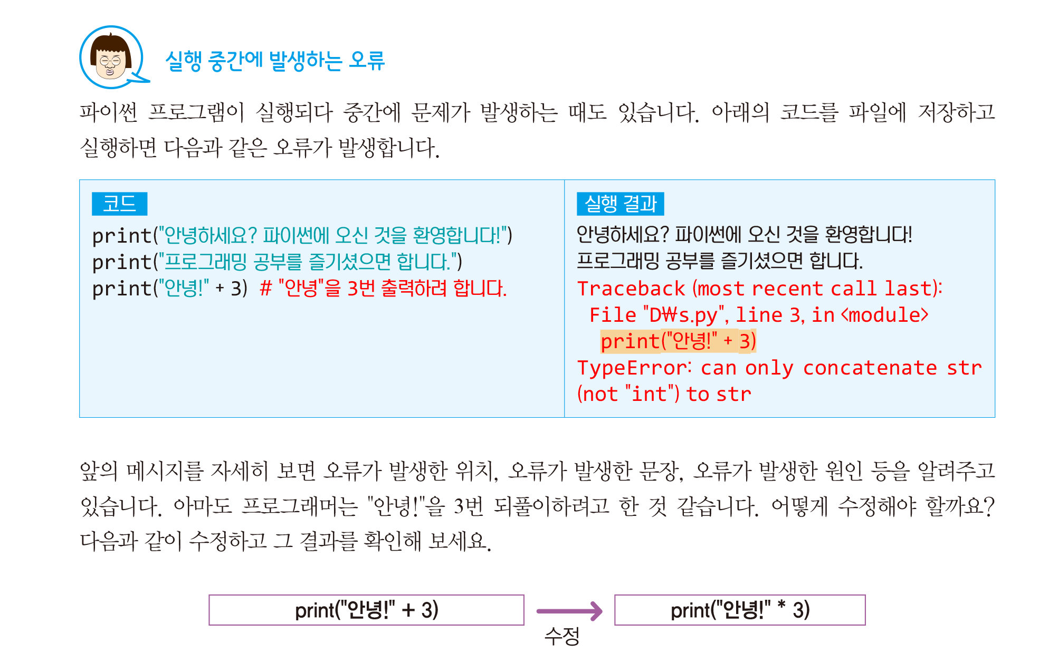
12. 문제가 생겼어요 - 오류

Slide 39
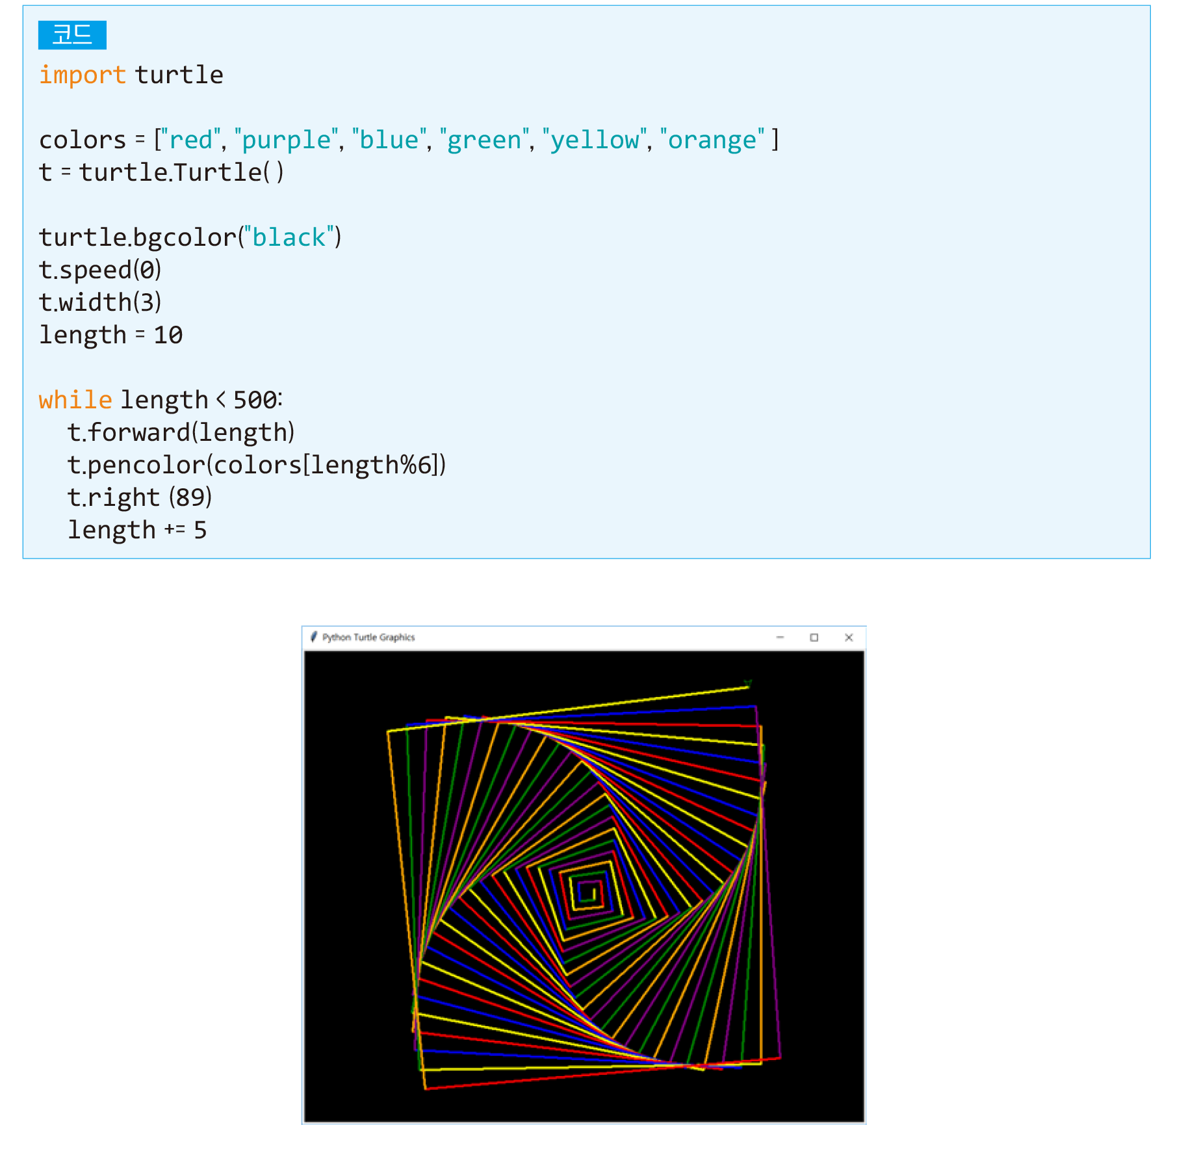
13. 파이썬으로 무엇을 할 수 있을까?

Slide 40
13. 파이썬으로 무엇을 할 수 있을까?

Slide 41
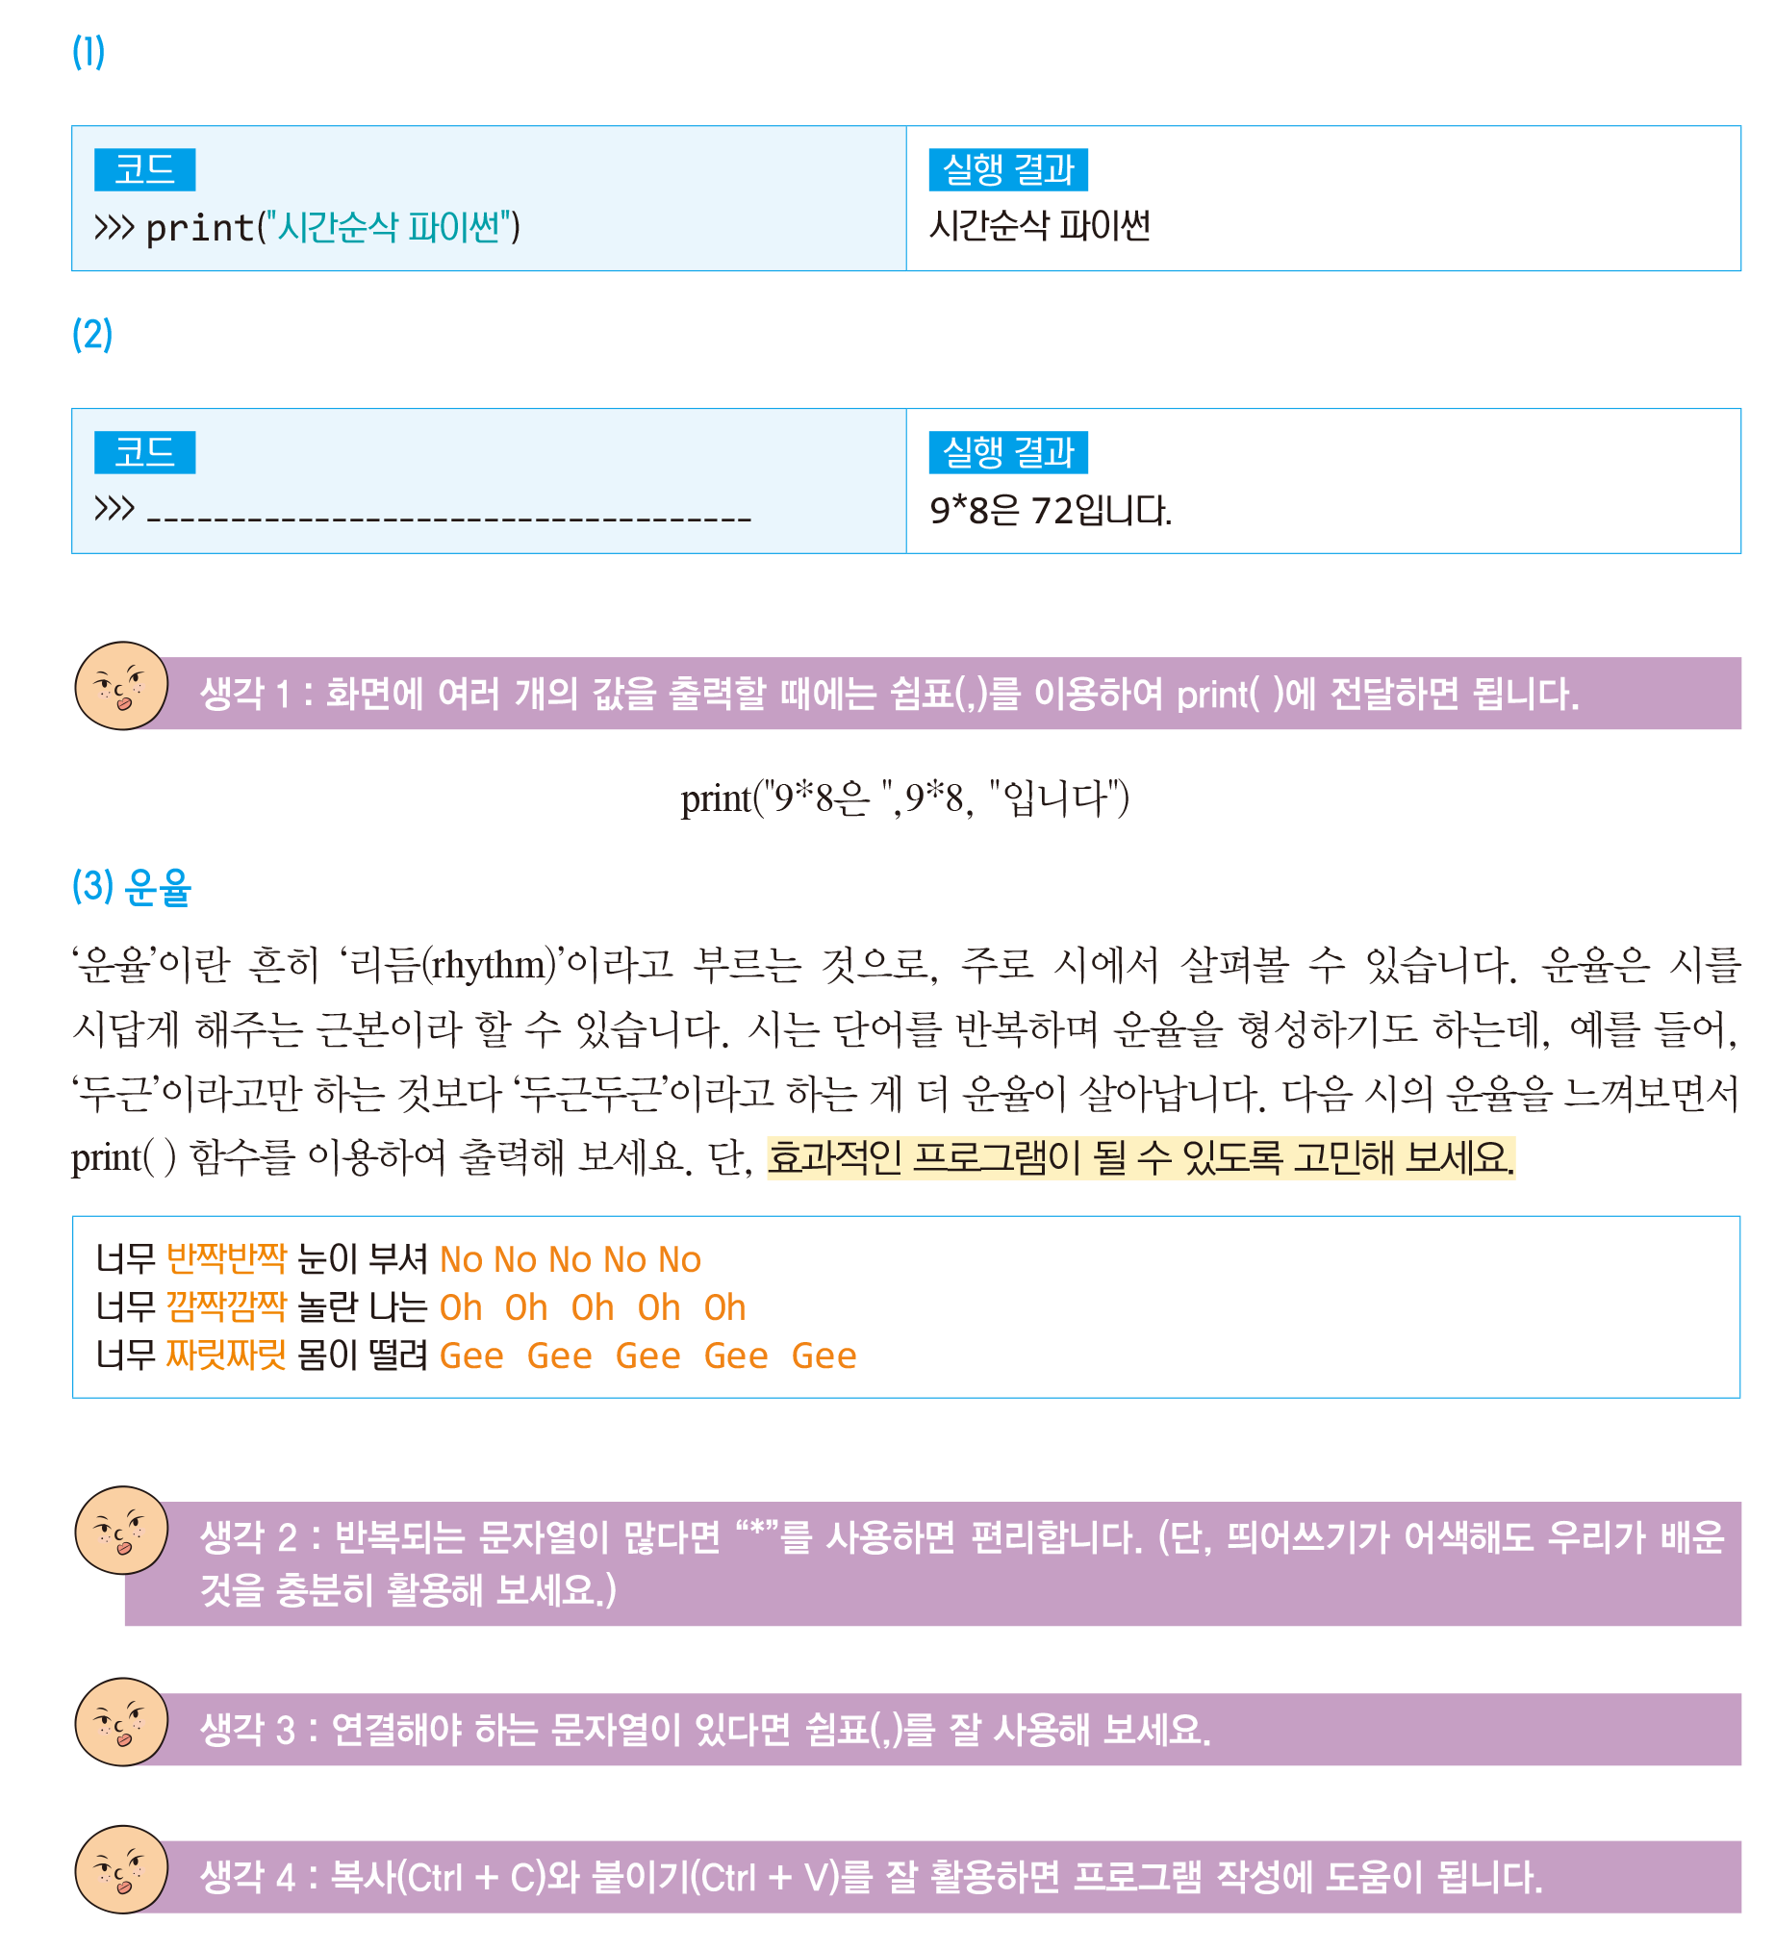
Lab 01. print( ) 실습

Slide 42
Lab 01. print( ) 실습
‘운율’이란 흔히 ‘리듬(rhythm)’이라고 부르는 것
print( ) 함수를 이용하여 출력. 단, 효과적인 프로그램이 될 수 있도록 고민해 보세요

Slide 43
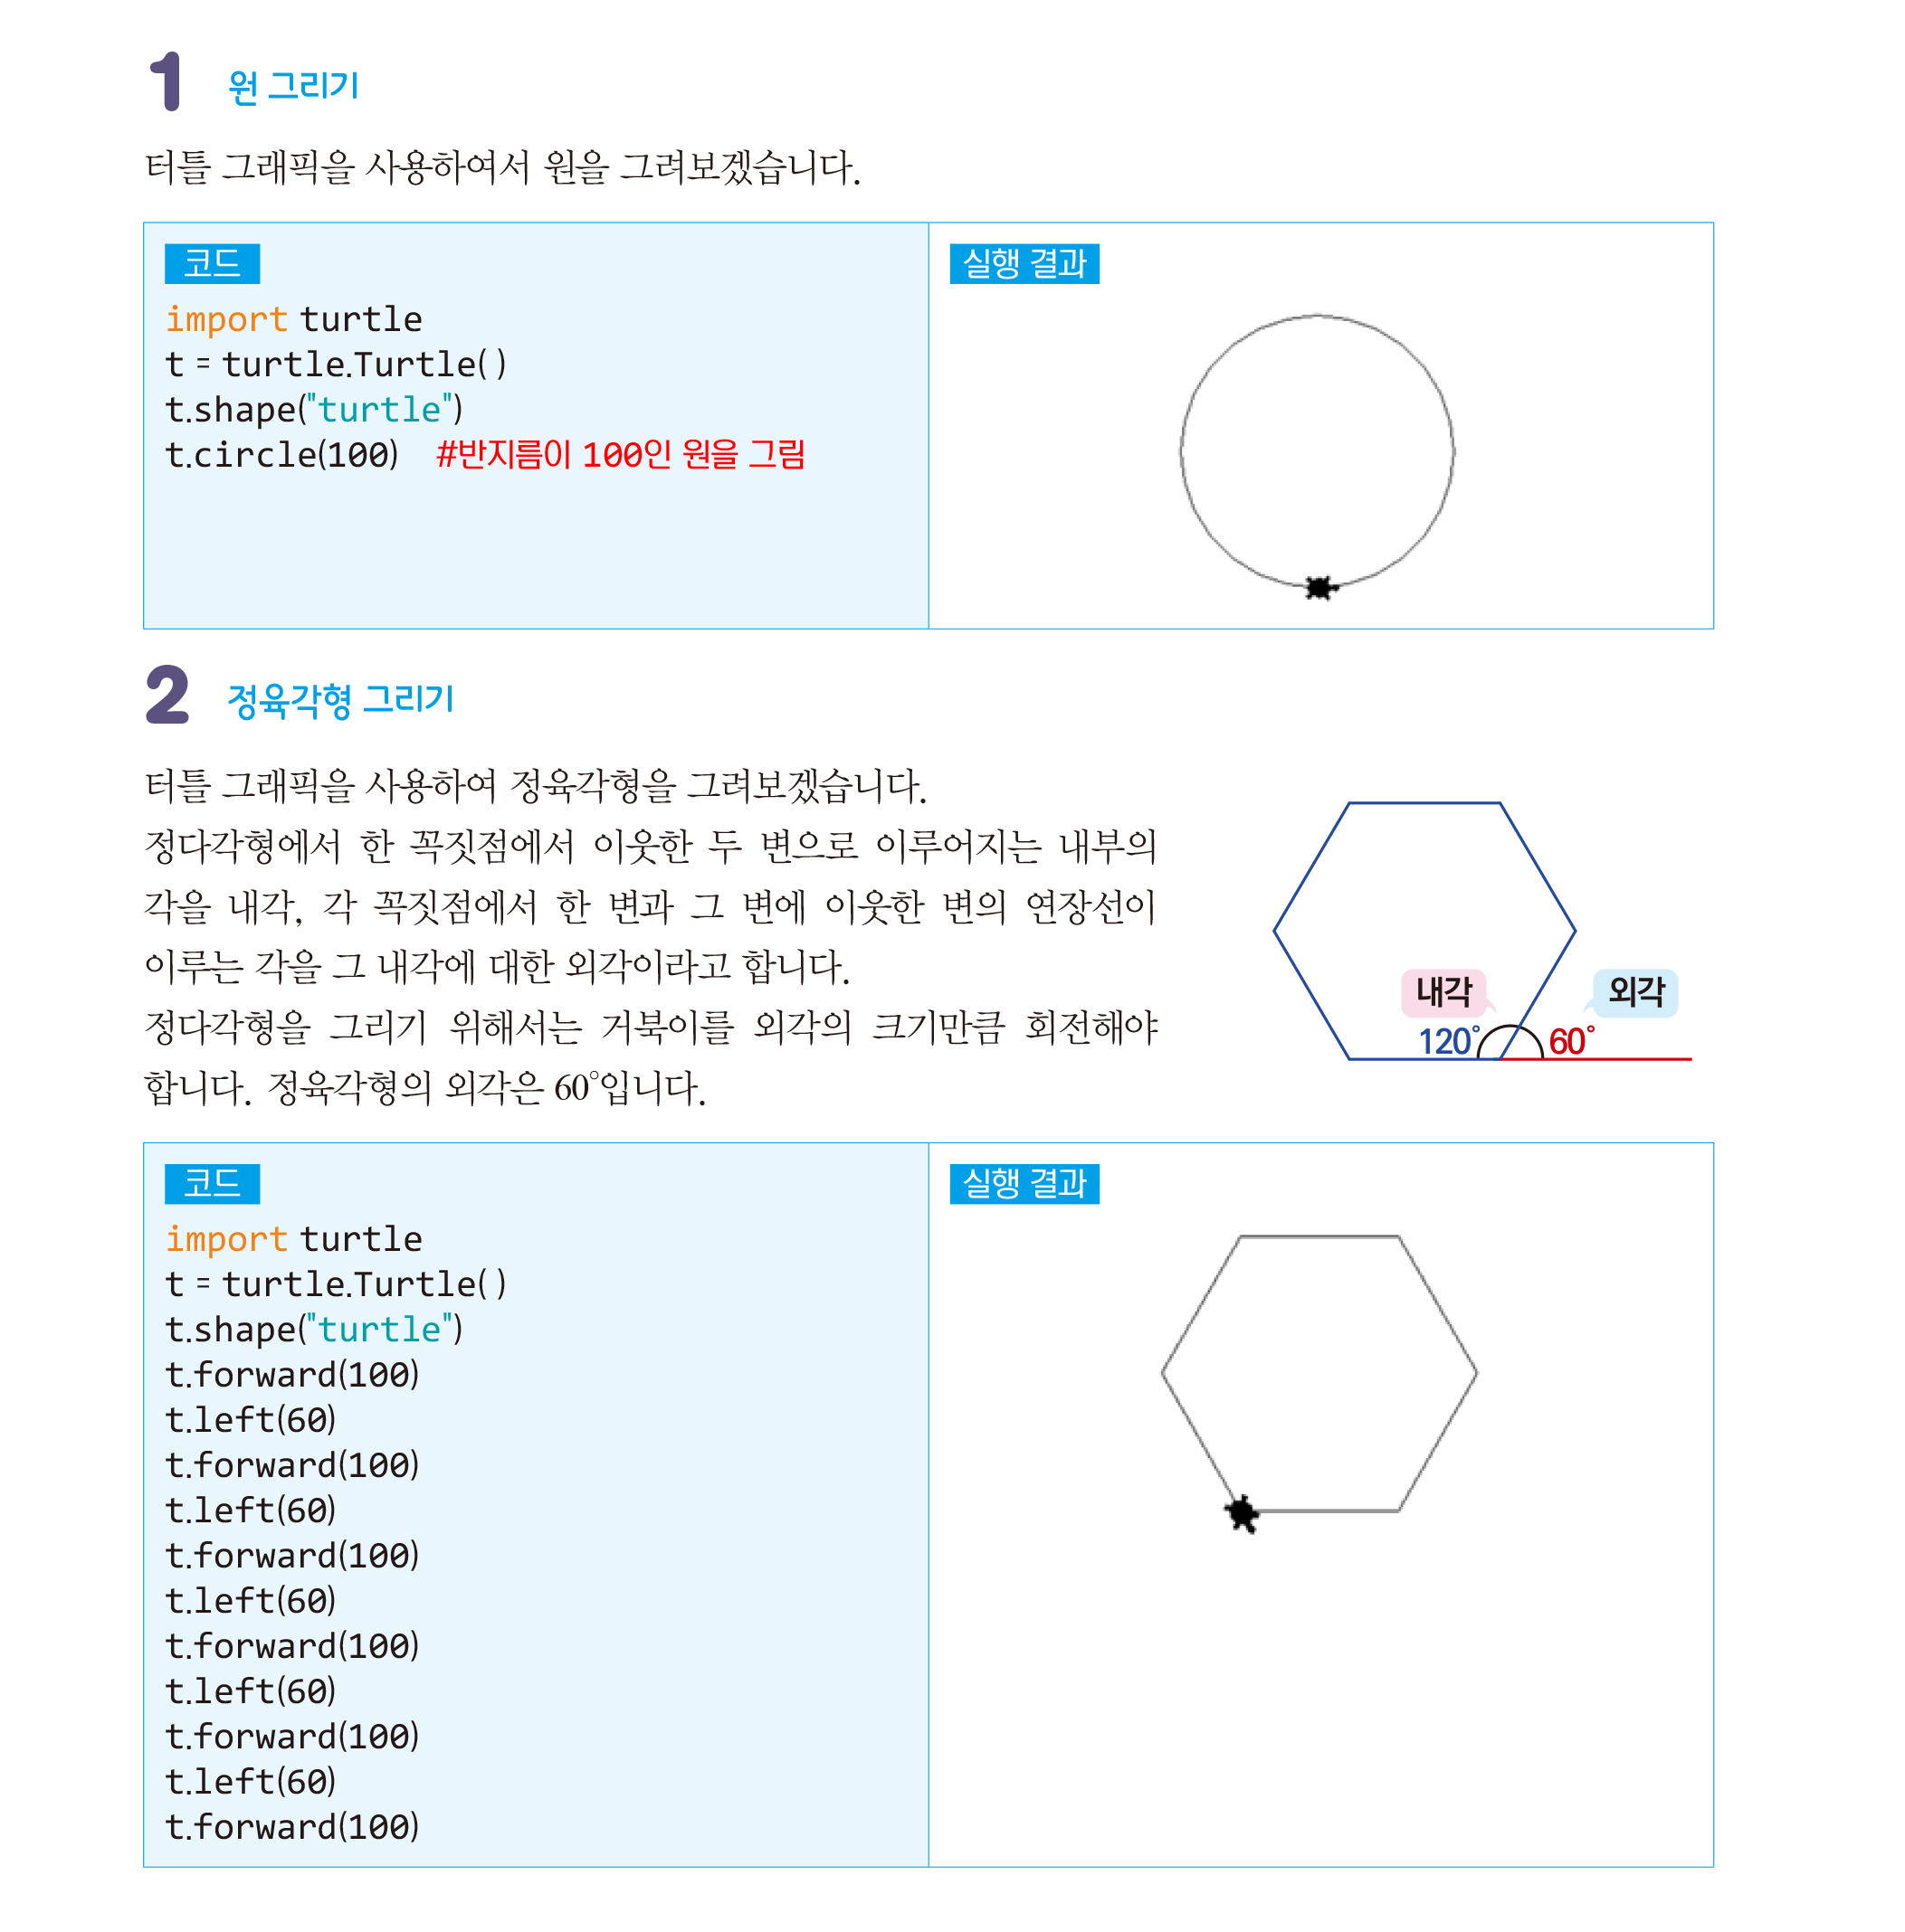
Lab 02. 원과 다각형 그리기

Slide 44
Lab 02. 원과 다각형 그리기

Slide 45
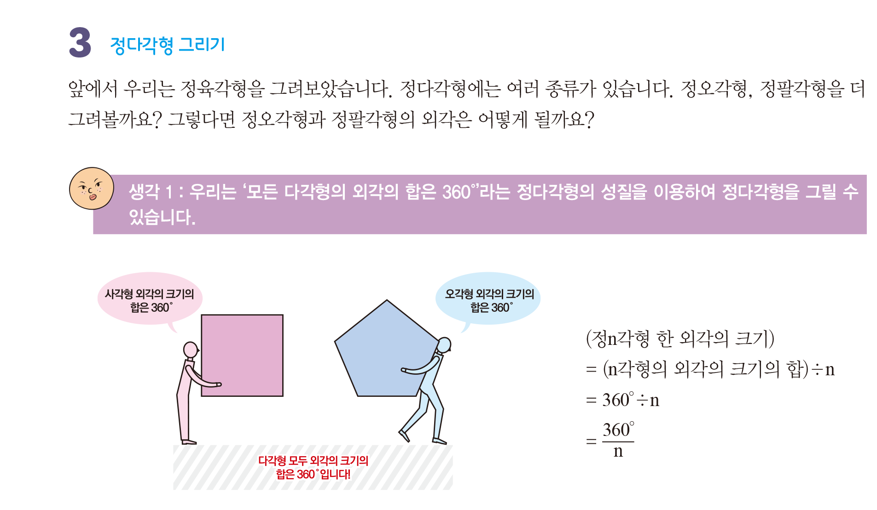
Lab 02. 원과 다각형 그리기

Slide 46
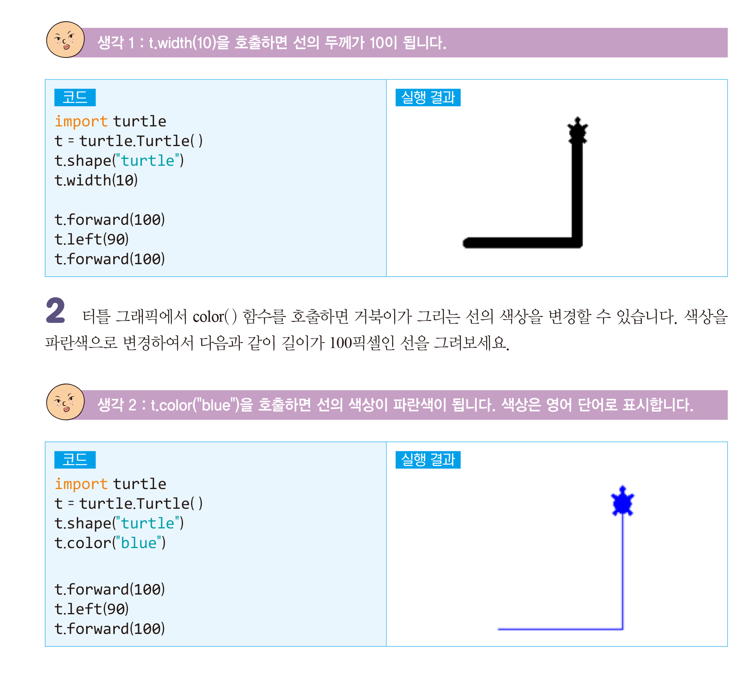
Lab 03. 터틀 그래픽 더 살펴보기

Slide 47
Lab 03. 터틀 그래픽 더 살펴보기

Slide 48
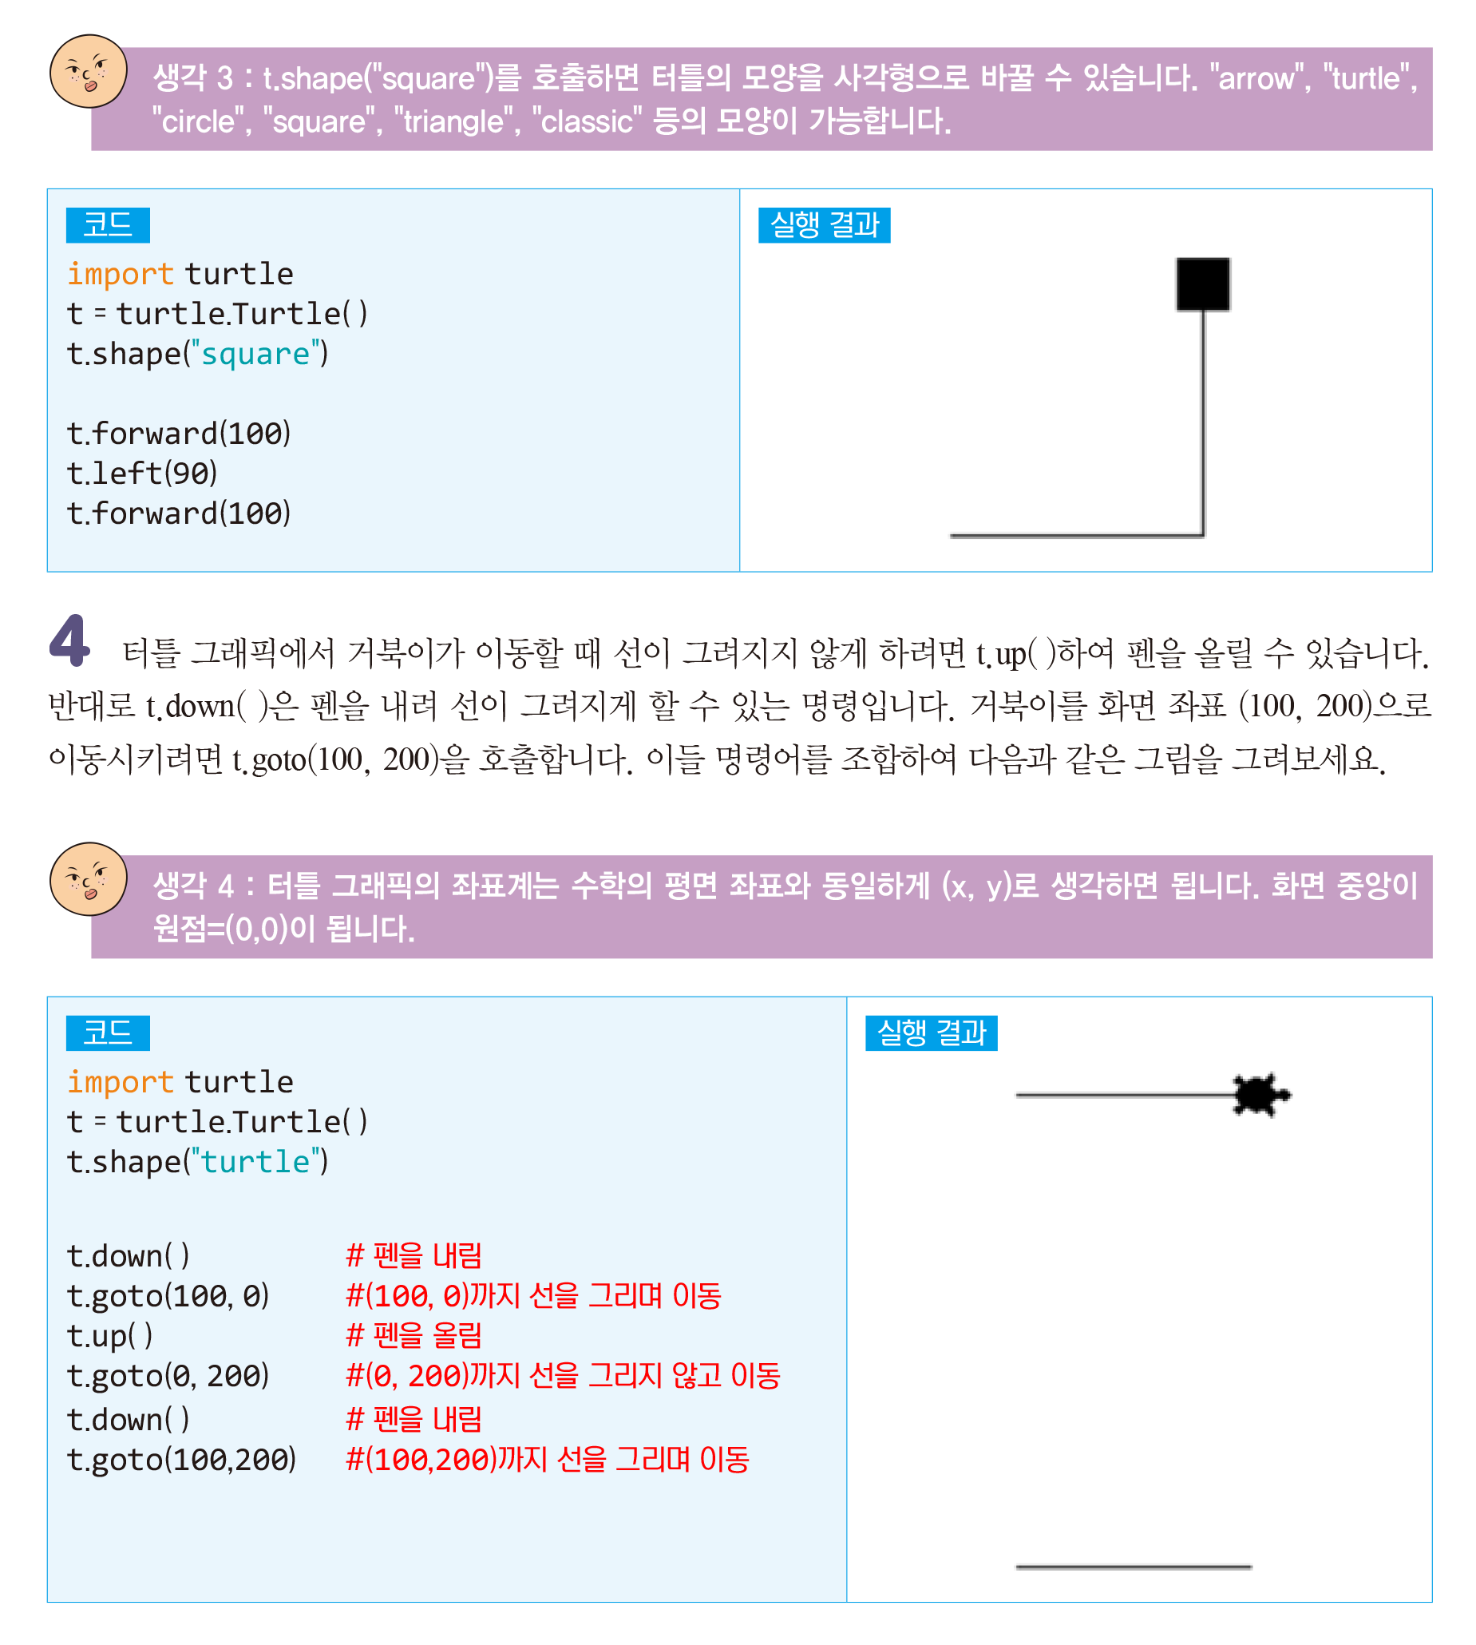
Lab 03. 터틀 그래픽 더 살펴보기

Slide 49
Lab 03. 터틀 그래픽 더 살펴보기

